Slide 1
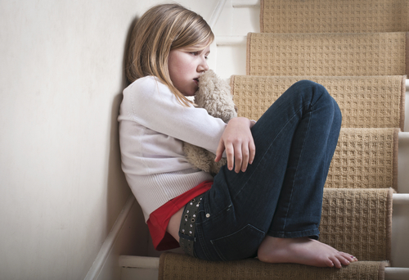
BKT dječje i adolescentne depresije
Antea Britvić, mag.psych.
HUBIKOT, 10. ožujka 2018.

Slide 2
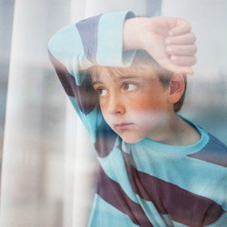

Depresija kod djece i adolescenata
NIJE samo loše raspoloženje i povremena potištenost
JE ozbiljan psihički poremećaj
Karakteristike:
Sniženo ili iritabilno raspoloženje
Promjene u psihičkih funkcijama:
Psihomotorika
Vegetativne i voljne funkcije
Kognitivno rezoniranje
Poteškoće i značajno oštećenje školskog, obiteljskog i socijalnog funkcioniranja
Povećan rizik za suicidalnu ideaciju i suicidalno ponašanje

Slide 3

Dječja i adolescentna depresija
1
Prevalencija
2
Subklinička simptomatologija
3
Komorbiditet

Slide 4
Dječja i adolescentna depresija
1
Predškolska dob 0,3 – 1,4%
Predadolesencija 1 – 2% (djevojčice : dječaci = 1 : 1)
Adolesencija 4 – 8% (djevojke : mladići = 2-3 : 1)
1
Prevalencija
Prevalencija
2
Subklinička simptomatologija
3
Komorbiditet

Slide 5
Dječja i adolescentna depresija
1
Prevalencija
5 – 10% mladih ima subkliničku simptomatologiju (neke, ali ne sve simptome velikog depresivnog poremećaja)
teškoće u funkcioniranju
povećan rizik za:
razvoj velike depresivne epizode (2/3)
suicid
razvoj komorbiditeta
2
Subklinička simptomatologija
2
Subklinička simptomatologija
3
Komorbiditet

Slide 6
Dječja i adolescentna depresija
1
Prevalencija
2
Subklinička simptomatologija
Samoozljeđivanje, anksiozni poremećaji, ADHD, poremećaji hranjenja, konzumacija droge i alkohola, …
3
3
Komorbiditet
Komorbiditet

Slide 7
Dječja i adolescentna depresija
40-70% depresivne djece i adolescenata ima komorbidne psihičke poremećaje
20-50% ih ima dvije ili više komorbidnih dijagnoza
Najčešći komorbidni poremećaji su:
Distimični poremećaj (30-80%)
Anksiozni poremećaj (40-90%)
Poremećaji nasilničkog ponašanja (10-80%)
Poremećaji povezani s uporabom opojnih sredstava (20-30%)
ADHD, poremećaji hranjenja, …
Komorbidni psihijatrijski poremećaji povećavaju rizik od povratne depresije, suicida, smanjuju uspješnost tretmana, produljuju liječenje, …
1
Prevalencija
2
Subklinička simptomatologija
3
3
Komorbiditet
Komorbiditet

Slide 8
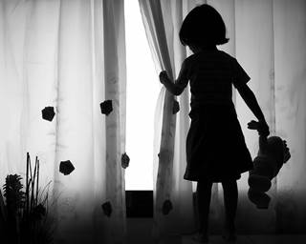
Dijagnostički kriteriji za depresiju
Jednaki su za djecu kao i za odrasle!
Žalosno i/ili razdražljivo raspoloženje
Gubitak interesa ili zadovoljstva u svim ili gotovo svim aktivnostima
Traje najmanje 2 tjedna uz još neke od sljedećih znakova:
promjene apetita s vidljivim (nenamjernim) padom ili povećanjem tjelesne težine (ili nepostizanje tj. težine)
promjene u navikama spavanja (smetnje uspavljivanja, buđenje noću, rano buđenje ujutro ili prekomjerno spavanje)
umor, nedostatak energije, snage, iscrpljenost, osjećaj ‘sagorijevanja’
neopravdani osjećaji krivnje, samookrivljavanja i samopredbacivanja
nesposobnost koncentracije i donošenja odluka
osjećaji beznađa i bespomoćnosti
misli o smrti i samoubojstvu koje se vraćaju, želja za smrću, suicidalne ideje i nakane, pokušaji samoubojstva

Slide 9

Klinička slika depresije kod djece prema dobi
Usporedba tradicionalne i raznovrsne karijere
Dob | Klinička obilježja – općenito | Klinička obilježja – simptomi
Djeca do 3 godine | Poprilično nespecifično izražavaju depresivne tendencije ili poremećaj. Kod tako male djece često se opisuje manjkavo zanimanje za igru i kontakte s drugom djecom i/ili odraslima. Tzv. anaklitička depresija | Slaba motorička aktivnost, općenito usporen (psihomotorni) rast i razvoj, usporeno kretanje ili hiperaktivnost, tužan izraz lica, naglašeno oskudno plakanje, iritabilnost, poremećaj teka i spavanja, nedostatak uživanja u aktivnostima primjerenima razvojnoj dobi
Predškolska djeca | Rjeđe se uključuju u igre, a kada se uključe, mogu biti i destruktivna. Iritabilnost, hirovitost i navedena destruktivnost mogu prekriti simptome depresije. Nespecifične smetnje spavanja – noćni strahovi i noćne more. | Socijalna nezainteresiranost, tužan izgled, plačljivost, odsustvo osmijeha, iritabilnost, spore kretnje, monoton glas i nisko samopouzdanje. Česte tjelesne pritužbe (tjelesni simptomi – trbuhobolja, glavobolja, eneureza i enkopreza).
Školska djeca | Djeca u ovoj dobi su kognitivno, lingvistički i u komunikaciji zrelija te lakše iznose svoje tegobe. Sebe češće opisuju riječima ‘’glup/-a sam’’, ‘’ništa ne vrijedim’’ ili ‘’nitko me ne voli’’ – nastavno na to, povlače se iz aktivnosti koje su ih prije veselile. Izljevi bijesa mogu također biti izraz depresivnog raspoloženja. | Loše raspoloženje, slaba koncentracija, poteškoće učenja, odbijanje škole. Gubitak radosti. Izbjegavanje vršnjaka. Plačljivost. Iritabilnost. Osjećaj krivnje i manjak samopouzdanja. Suicidalne misli. Česti tjelesni simptomi – trbuhobolja i glavobolja).
Adolescenti | Manja učestalost tjelesnih smetnji, a raste bezvoljnost, neraspoloženje, osjećaj beznadnosti, sniženo samopouzdanje i samopoštovanje. Također, za njih je tipično i socijalno povlačenje, zapuštanje vanjskog izgleda te neuspjeh u školi. Depresivni adolescenti često imaju smetnje u ponašanju, promiskuitetno seksualno ponašanje, zloporaba droge, alkohola te bijeg od kuće. Povećan rizik za suicid. | Neraspoloženje. Anhedonija. Osjećaji beznađa i krivnje. Psihomotorna usporenost. Promjene težine. Apatija. Osjećaj krivnje. Socijalno povlačenje. Poremećaji sna (pospanost). Suicidalnost, ovisnosti, promiskuitet.

Slide 10
Važno!!
Depresija kod djece i adolescenata
Tuga
Somatizacije
Iritabilnost /
Agresivnost /
Odstupanja u ponašanju
!

Slide 11
Kliničke slike
Razdražljivost, nemir
Izlijevi bijesa (nemogućnost suočavanja i s malim dozama neugode)
Nepodnošenje frustracije
Nemogućnost suočavanja s uobičajnim, svakodnevnim, zahtjevima
Problemi ponašanja (otpor/suprostavljanje autoritetima, agresija, kršenje pravila, …)
Tuga, tužni i žalosni izgled
Sniženo raspoloženje
Govore monotonim glasom
Usporenost, beznadnost
Gubitak apetita i nesanica
Gubitak energije i nedostatak interesa (žale se na dosadu, usamljeni su i kažu da ni u čemu ne pronalaze zadovoljstvo)
Loša koncentracija (lošiji školski uspjeh)
Često su u strahu
Tuže se na somatske tegobe (lupanje srca, glavobolje, itd.)
Nisko samopoštovanje – sebe opisuju jako negativnim terminima (Glup/-a sam, Nitko me ne voli, itd.)
Klasična klinička slika depresije
Iritabilna (razdražljiva) slika depresije
Atipična slika depresije
Pretjerano spavanje
Povećan apetit
Letargija
Osjetljivost na odbijanje

Slide 12

Suicidalnost u adolescenata
Usporedba tradicionalne i raznovrsne karijere
Epidemiologija – drugi uzrok smrti među mladima, SZO, 2014
U posljednjih 40 godina trostruko se povećala stopa samoubojstava među mladima. Incidencija pokušaja suicida doseže vrhunac u kasnoj adolescenciji.
Mladići (adolescenti) češće izvrše suicid, a djevojke (adolescentice) 2-3 puta češće pokušavaju suicid od mladića.
Suicidalno ponašanje: želja za smrću, suicidalne misli (ideje o počinjenju suicida), planovi u izvršenju suicida, pokušaji suicida, izvršeni suicid
Uzroci: psihički poremećaji (Major Depressive Disorder (MDD) je rizični čimbenik za uspješno izvršenje suicida u adolescentnoj dobi), stresni životni događaji, poteškoće u socijalnoj prilagodbi, genetski čimbenici, socio-kulturni čimbenici
Neposredni uzroci: obiteljski konflikti, ljubavni konflikti, školske poteškoće, problemi s alkoholom i/ili drogama, strah od kazne (nakon prekoračenja nekog pravila i/ili počinjenja kažnjavanog postupka)

Slide 13
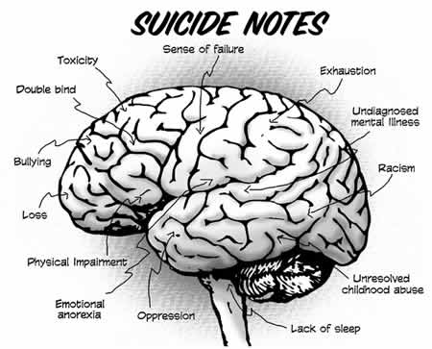
Poseban oprez!
Raniji pokušaji samoubojstva
Zlouporaba droge i/ili drugih opojnih sredstava
Stresni događaji (npr. problemi u školi, prekid emocionalne veze, …)
Selidba prijatelja
Veliko razočaranje ili osramoćenost
Izloženost nasilju
Postojanje bliskog prijatelja ili rođaka koji je počinio samoubojstvo
Strah od ili stvarna neželjena trudnoća
Pritisak odraslih da se bude jak/uspješan/sposoban
Slaba komunikacija između roditelja i djeteta, svađa, loše funkcioniranje u obitelji
Impulzivna osobnost
Sklonost samoozljeđivanju
Pristup smrtonosnim sredstvima za izvršenje samoubojstva

Slide 14
Znakovi upozorenja za suicidalno ponašanje
Usporedba tradicionalne i raznovrsne karijere
Promjene apetita i spavanja
Povlačenje od obitelji i prijatelja
Bježanje od kuće (ili druge promjene u ponašanju)
Gubitak interesa za uobičajene aktivnosti
Neuobičajeno zanemarivanje vanjskog izgleda
Pritužbe na tjelesne tegobe
Strah
Konzumacija droga i/ili alkohola (općenito psihoaktivnih sredstava)
Razdražljivost – neobjašnjivo ili neuobičajeno žestoko, nasilno ili buntovno
Nagli školski neuspjeh (i/ili teškoće koncentracije)
Posjećivanje ili pozivanje dragih osoba više nego inače
Samoozljeđivanje – rezanje, grebanje, paljenje (općenito izlaganje nepotrebnim rizicima)
Okupiranost temom smrti i umiranjem – crtanje, pjesme, uzori
Poruke poput: “ništa više nije važno”, “ništa ne valjam”, “neću vam još dugo biti problem”
Izražen sukob s autoritetima
Teško toleriranje kritika i pohvala
Poklanjanje vrijednih/bitnih/omiljenih stvari
Razgovori o samoubojstvu ili planiranje samoubojstva (čak i u šali)
Prijetnje ili prethodni pokušaj samoubojstva

Slide 15

Suicidalno ponašanje
Usporedba tradicionalne i raznovrsne karijere
ZABLUDE
Kada netko govori da će se ubiti obično to ne učini
Razgovor o samoubojstvu je opasan i potiče na njegovo izvršenje
Ako osoba želi učiniti samoubojstvo, nemoguće ju je spriječiti
Svako samoubojstvo se može spriječiti
Kada se osoba koja je pokušala ili planirala suicid počne osjećati malo bolje rizik od pokušaja je prošao
Samoubojstvo se događa bez upozorenja
Mlade osobe se za samoubojstvo odlučuju impulzivno
ČINJENICE
Prijetnje samoubojstvom treba uvijek shvatiti ozbiljno - ako osoba time privlači pažnju to znači da joj je pažnja potrebna
Razgovor o samoubojstvu pokazuje da shvaćate ozbiljnost situacije i brinete o toj osobi
Osoba želi prekinuti patnju. Ako dobije pomoć da prebrodi krizu većina odustane od samoubojstva
Ponekad ne postoji način da se spriječi samoubojstvo
Većina osoba daje puno znakova
Većina osoba duže vrijeme prije čina razmišlja o samoubojstvu

Slide 16
Depresija kod djece i adolescenata
Tijek i ishod
Prosječno trajanje MDD je 7-9 mjeseci (Jeffery i sur.)
90% pacijenata se oporavi unutar 18 mjeseci
50% slučajeva relaps
40% doživjet će drugu epizodu unutar 2 godine, 70% unutar 5 godina, 6-10% zadobit će kroničan tijek
Prva epizoda MDD-a u adolescenciji = veći rizik razvoja povratnog depresivnog poremećaja
Čimbenici koji povećavaju loš ishod: Komorbiditet Obiteljska povijest MDD-a Negativni životni događaji
Rizik od razvoja BAP-a u depresiji s ranim početkom je 10-20%
Bipolarni afektivni poremećaj u adolescenciji
Učestalost 1%
Izmjenjivanje epizoda
sniženog raspoloženja (depresija)
povišenog raspoloženja (hipomanija, manija)
miješane epizode (istovremena prisutnost depresije i manije)
Izrazito labilno raspoloženje uz brze izmjene simptoma manije i depresije, i po nekoliko puta dnevno
Izražena deterioracija u ponašanju: iritabilnost s progresijom u afektivne oluje s fizičkom i verbalnom agresivnošću, uz česte poremećaje spavanja, impulzivnost, distraktibilnost, hiperseksualiziranost, loš školski uspjeh, zlouporabu sredstava ovisnosti, …
Visok rizik suicidalnosti (1/3 pokuša suicid)

Slide 17
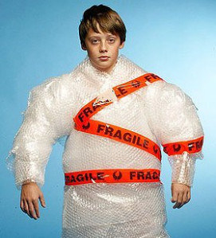
Depresija kod djece i adolescenata
Etiologija
Biološki čimbenici:
Genetsko nasljeđe, teorije navode kako geni čine osobu sklonijom da na stresne situacije reagira depresivnim simptomima
Istraživanja pokazuju da se depresija pojavljuje kod monozigota u 76% slučajeva, dok kod dvojajčanih u 19%
Ako su monozigoti razdvojeni konkordantnost pada na 67% - važnost utjecaja okoline u nastanku depresije
Longitudinalna studija na Novom Zelandu na uzorku od 1000 djece uspjela je pokazati povezanost vanjskog stresa u ranijoj dobi i kasnijeg razvoja depresije kod djece koja imaju jedan ili oba kratka alela za gen uključen u funkciju neutransmisije serotonina - 5HT
Disregulacija serotnoninskog ili noradrenergičnog sistema
Disfunkcija hipofizno-hipotalamičko-adrenalne osi
Spolni hormoni u pubertetu

Slide 18

Depresija kod djece i adolescenata
Etiologija
Ličnost:
Negativni kognitivni stil
Iskrivljeno viđenje sebe, svijeta i budućnosti
Čimbenici okoline:
Stresni životni događaji (npr. razvod roditelja)
Povećani školski i socijalni zahtjevi
Disfunkcionalna obitelj (izloženost konfliktima, nasilje, ovisnosti, bolesti u obitelji)
Zanemarivanje i zlostavljanje

Slide 19






Posljedice depresije kod djece i adolescenata
Problemi u školi
Nasilje
Alkohol i/ili droge
Ovisnost o internetu
Rizična ponašanja
Problemi u školi – umor ili nedostatak energije, teškoće koncentracije -> izostanci iz škole, lošiji školski uspjeh, napetosti i razočaranja kod ranije dobrih učenika
Štetna uporaba psihokativnih tvari (alkohola i droga) – pokušaj ‘’samo-liječenja’’ depresije, tj. ‘’samopomoći’’. Na žalost, korištenje alkohola i droga samo pogoršava stanje (pogoršava depresiju)
Sniženo samopoštovanje – u depresiji se javljaju ili intenziviraju misli o bezvrijednosti, sramu, neupsjehu, lošem izgledu, …
Ovisnost o internetu – koriste internet kao bijeg od suočavanja s vlastitim problemima. Pretjerano korištenje interneta pojačava njihovu izolaciju te, posljedično, pojačava samu depresiju
Rizična ponašanja – depresivni mladi mogu iskazivati opasna ili visoko-rizično ponašanja (nekontrolirana konzumacija alkohola ili seksualnog ponašanja, bježanje od kuće, opasna vožnja, …)
Nasilje – neke depresivne mlade osobe (najčešće dječaci koji su žrtve zlostavljanja) postaju nasilni. Potencijalno i autoagresivni (izrazito loša slika o sebi te želja za umiranjem mogu ponekad dovesti do pokušaja ubojstva)!

Slide 20
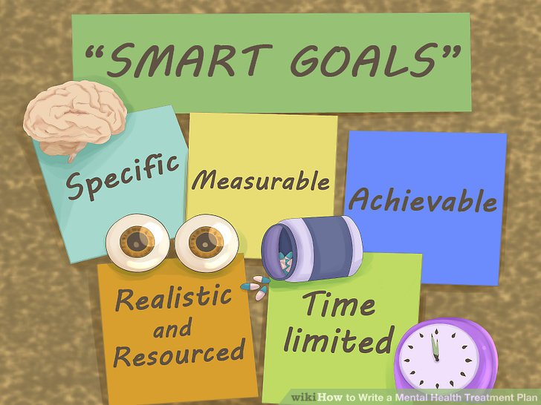
Depresija kod djece i adolescenata – liječenje
Blaži oblik depresije – podrška, psihoterapija
Srednje teška depresija – psihoterapija, antidepresivi, kombinirano liječenje
Teška depresija – antidepresivi (obvezni), kombinirano liječenje sa psihoterapijom
Cilj = remisija - potpuna uklanjanje svih simptoma
Individualizirani pristup u liječenju
Sveukupnost slike – dijete, obitelj, škola, hereditet, težina poremećaja, stupanj disfunkcionalnosti, rizični i protektivni faktori, komorbiditet, somatske bolesti, ...
Uključivanje u BKT:
poboljšavanje tretmana
pozitivan ishod
što više kognitivnih intervencija = veća remisija

Slide 21
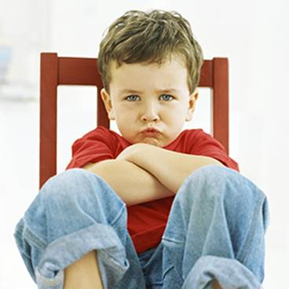
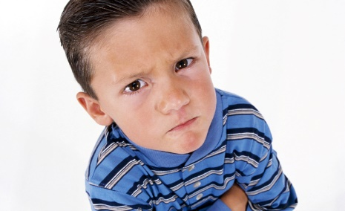
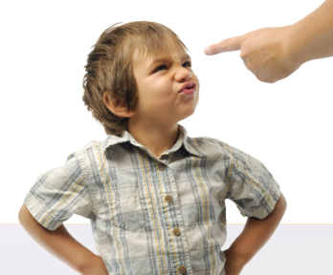


Depresija – BK teorije
Bihevioralne teorije
Kognitivne teorije
Kognit. – bihev. teorije
FERSTEROVA BIHEVIORALNA ANALIZA - Nedostatak pozitivnih potkrepljenja je posljedica toga što je ponašanje depresivne osobe negativno motivirano, a ne pozitivno
LEWINSOHNOVA BIHEVIORALNA TEORIJA Depresija je rezultat ponavljanja pasivnog nenagrađujućeg ponašanja; manjak izvora pozitivnog potkrepljenja u okolini. Depresivni pacijenti iskazuju deficite u samonagrađivanju, ali i manjak vještina da sami sebe pohvale za neko ponašanje. Također, prisutni su i deficiti socijalnih vještina i sposobnosti da u socijalnim interakcijama doživi ugodu
REFORMULIRANA ATRIBUCIJSKA TEORIJA
Posljedica kombinacije negativnih iskustava i negativnog atribucijskog stila (interpretacije događaja)
REHMOVA TEORIJA SAMOKONTROLE
Deficiti samoregulacije:
samoopažanja
samoevaluacije
samopotkrepljenja
SELIGMANOVA TEORIJA NAUČENE BESPOMOĆNOSTI
Deficit kontrole nad pozitivnim potkrepljenjima
BECKOVA KOGNITIVNA TEORIJA

Slide 22
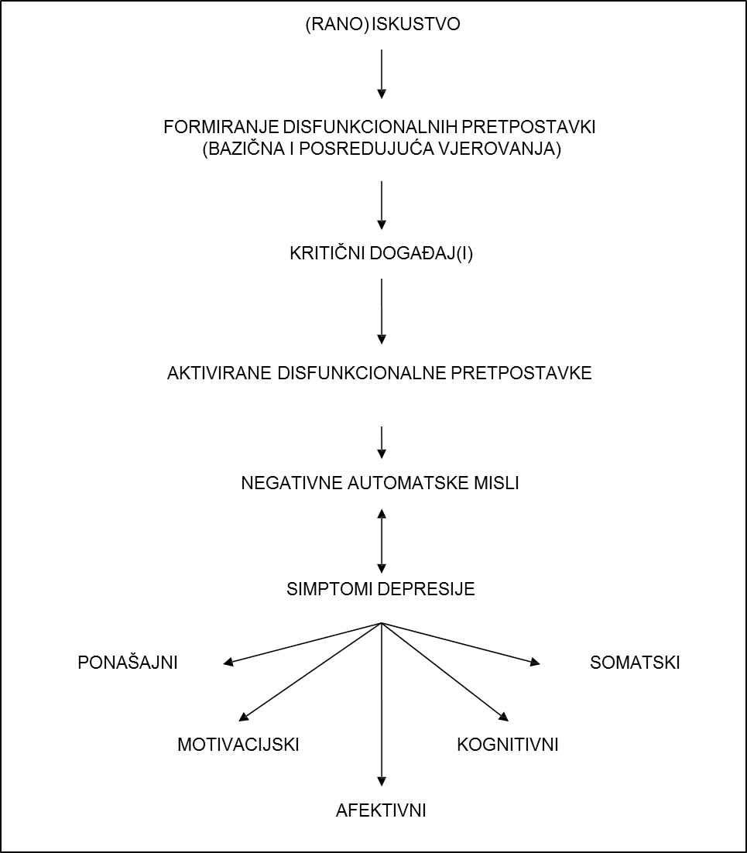
Kognitivna teorija depresije
A. Beck, 1967.

Slide 23

Depresija kod djece i adolescenata
Usporedba tradicionalne i raznovrsne karijere
Strategije BKT depresije djece i adolescenata
PONAŠANJE | praćenje i planiranje aktivnosti postupno povećanje aktivnosti procjena uspješnosti i zadovoljstva
MIŠLJENJE | kognitivna restrukturacija reatribucija
EMOCIJE | distrakcije ovladavanje negativnim emocijama
TIJELO | ublažavanje tjelesnih simptoma

Slide 24

Depresija kod djece i adolescenata
Plan tretmana depresije djece i adolescenata
Dijete, roditelji, obitelj, škola
Konceptualizacija
Procjena: kognitivna, bihevioralna, interpersonalna
Procjena suicida (upitnici, skale) - > ako da, obavezna farmakoterapija lijekovima
Upoznavanje s tretmanom – KB model i tretman
Postavljanje ciljeva
Bihevioralna aktivacija
Kognitivne intervencije
Sprečavanje povrata
Postepeno završavanje terapije

Slide 25
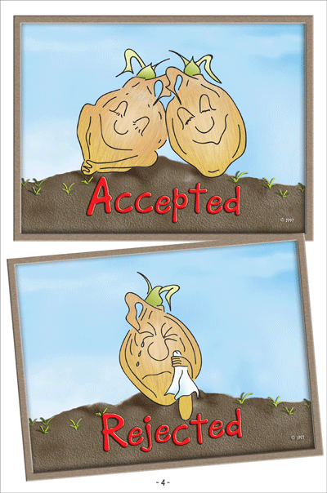


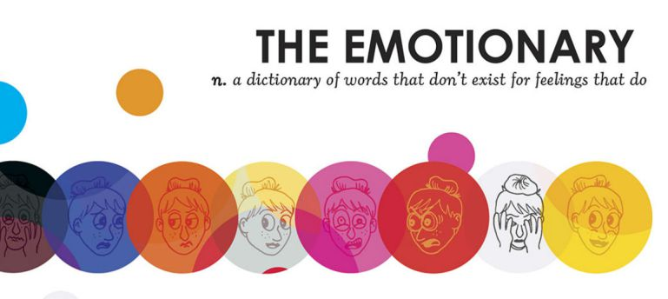





BKT depresije djece i adolescenata
Psihoedukacija
Afektivna edukacija
rani znakovi osjećaja
moj metar osjećaja
riječnik osjećaja
emocionalna ekspresija
Misao
Ponašanje
Osjećaj

Slide 26
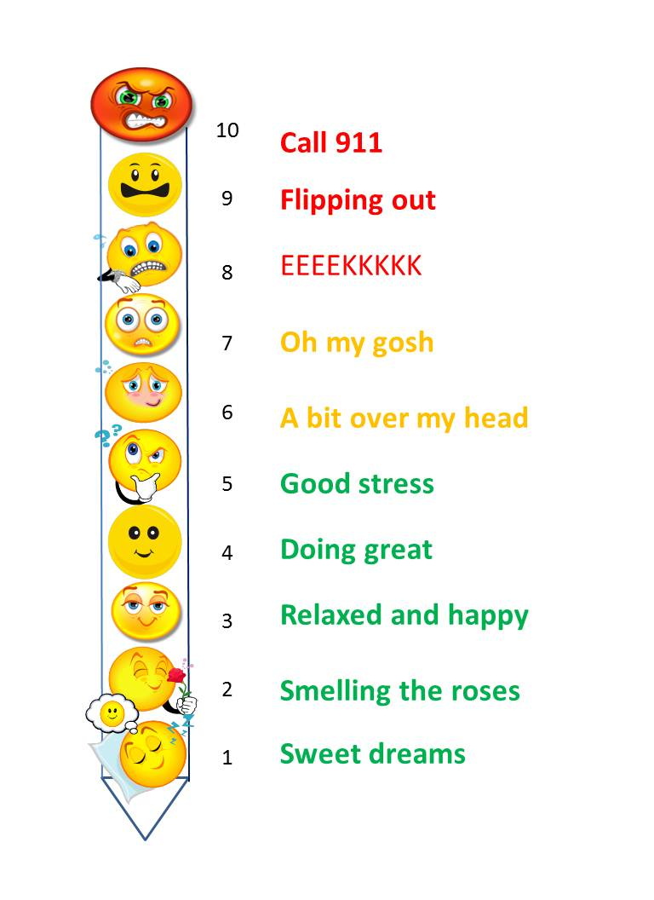
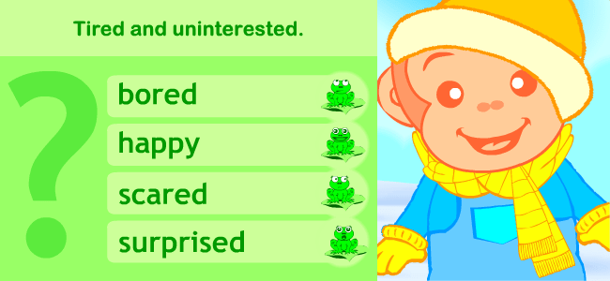
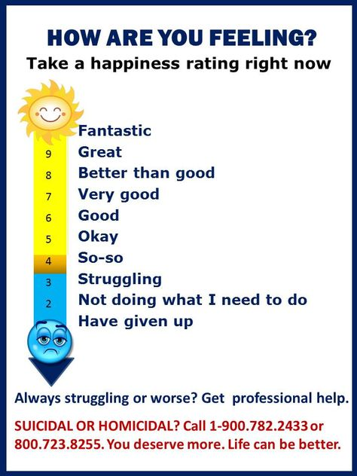
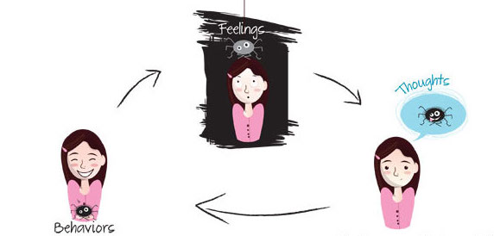
BKT depresije djece i adolescenata

Slide 27
BKT depresije djece i adolescenata
Bihevioralna aktivacija – koraci (tehnike):
praćenje i bilježenje aktivnosti
planiranje aktivnosti
procjena postignuća i zadovoljstva
postupno zadavanje zadataka - Stupnjeviti zadaci
Sat | Aktivnost | Osjećaj | Intenzitet
7-8 | Ustajanje Doručkovanje | Umorno Umorno | 8 6
8-9 | Učenje | Bezvrijedno | 7
9-10
10-11
11-12
Sat | Aktivnost | Raspoloženje (0-10) | Zadovoljstvo / Postignuće
7-8 | Ležim u krevetu i ne mogu ustati | 2 | Z = 1; P = 0
8-9
9-10
10-11
11-12

Slide 28
BKT depresije djece i adolescenata
Bihevioralna aktivacija
Aktivnosti motrenja
po satima, svaki dan, procjena ugode i postignuća
aktivnosti koje su nekada predstavljale zadovoljstvo, koje bi ga mogle veseliti
Problemi samomotrenja – uvjerenje da ništa ne rade, podcjenjivanje vlastitih postignuća, odgađanje procjenjivanja
Planiranje aktivnosti – koje bi mogle donijeti zadovoljstvo (sati/dani) uz predviđanje ugode i postignuća
Bilježiti navečer ili ujutro / kada se osjećaju bolje, započeti dan s aktivnostima koje im daju osjećaj ugode, kombinacija aktivnosti koje su dužnost s aktivnostima ugode, usmjerenost za početak na aktivnosti koje su u prošlosti voljeli
Uobičajeni problemi planiranja – nisu u stanju pokrenuti se (davati si samoupute), ponekad se previše drže plana, ponekad se preopterećuju, očekuju puno, prestati kada je teško, naglasiti trud, kvaliteta bitna, ne samo kvantiteta, …
Postupno povećavanje aktivnosti koje donose ugodu
Nagrađujuće ponašanje

Slide 29
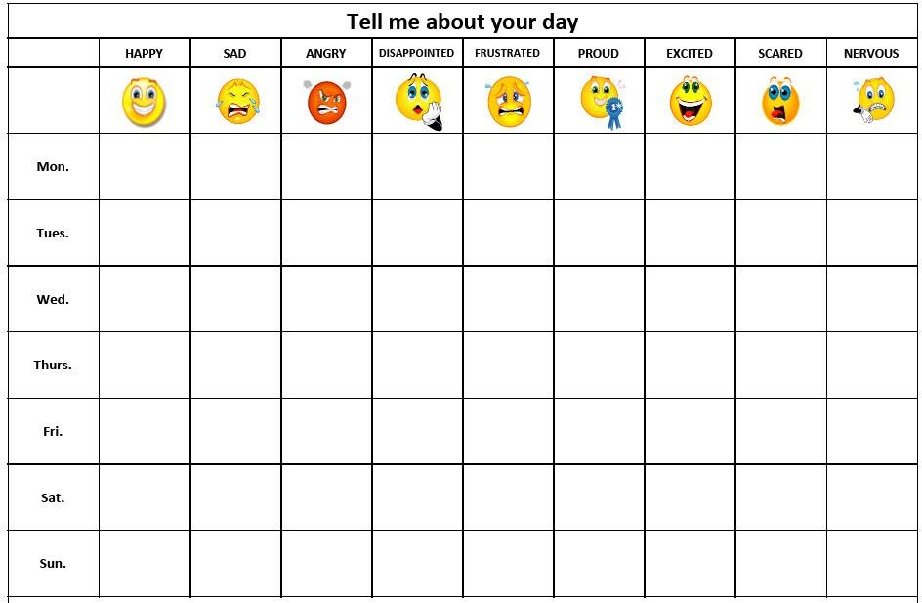
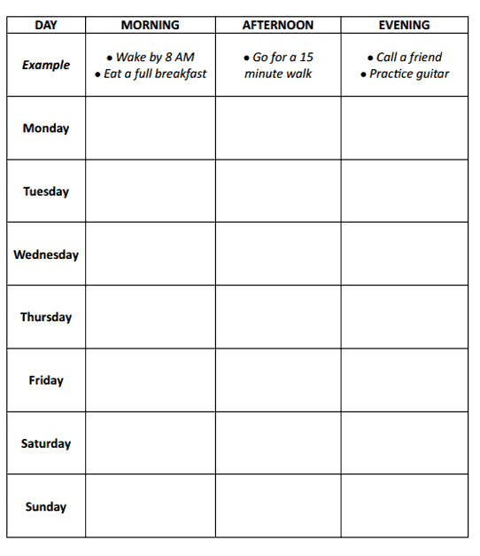
BKT depresije djece i adolescenata

Slide 30
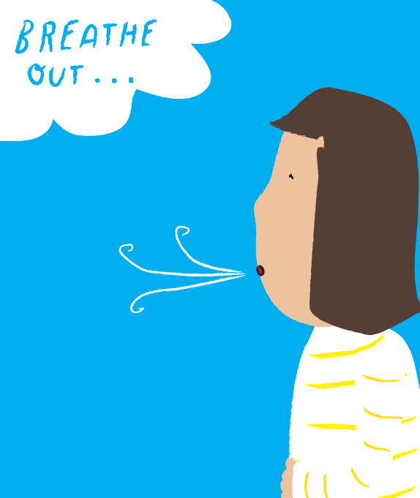
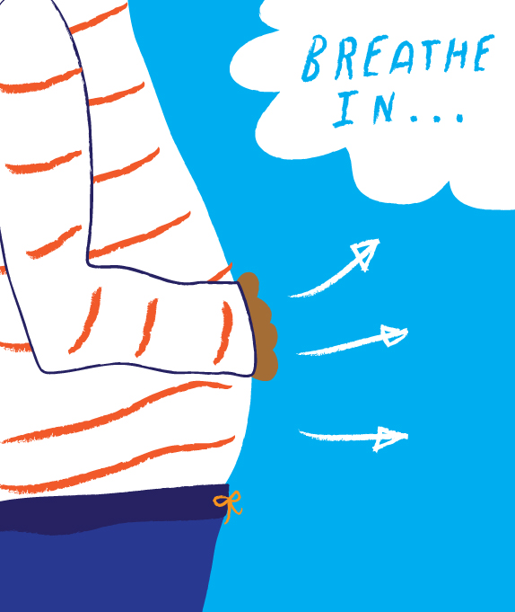
BKT depresije djece i adolescenata
Distrakcija
Skretanje pažnje od averzivnih i negativnih razmišljanja → trenutno olakšanje u specifičnoj situaciji (npr. odlazak na spavanje, osamljenost)
fizički distraktori (lagana tjelesna aktivnost)
kognitivni distraktori
Tehnike odvraćanja misli
fokusiranje na objekt
osjetilna svjesnost (sensory awareness)
mentalne vježbe
ugodna sjećanja i fantazije
mentalno okupljajuće aktivnosti
brojanje unatrag
Relaksacija
abdominalno disanje
vođena imaginacija

Slide 31
BKT depresije djece i adolescenata
Tehnike rješavanja problema
Identifikacija problema
Nabrajanje mogućih rješenja bez evaluacije
Predviđanje ishoda svake situacije (terapeut pomaže u prepoznavanju pozitivnih ishoda - prevladavanje pesimizma)
Odabir najbolje strategije i provođenje
Evaluacija nakon provedbe
Trening socijalnih vještina
Igranje uloga
Asertivni trening
Vještine komuniciranja

Slide 32
BKT depresije djece i adolescenata
Kognitivna restrukturacija
Identificiranje (i izazivanje) NAM
Otkrivanje, prepoznavanje i uklanjanje kognitivnih distorzija
Identificiranje i mijenjanje bazičnih uvjerenja i pretpostavki
Reatribucija
Zaustavljanje misli
Refokusiranje – preusmjeravanje pažnje
Osvijestiti usmjerenosti na negativne misli - edukacija, igranje igara (verbalizacija i identifikacija AM tijekom igre/razgovora)
Kognitivno modeliranje - terapeut misli na glas
Kognitivno modeliranje i upute samome sebi
“detektivi misli”
Gdje je dokaz?
Što ako?
Samomotrenje pozitivnih događaja i (preusmjeravanje pažnje) - misli, osjećaja i ponašanja (tjelesnih reakcija)
Alternativne interpretacije

Slide 33
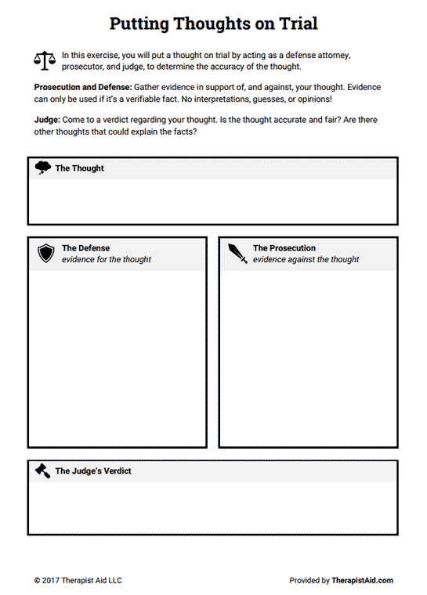

Slide 34
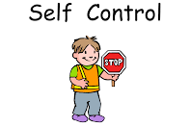
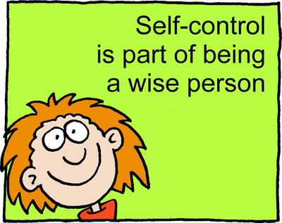
BKT depresije djece i adolescenata
Bihevioralni eksperiment
pronaći dokaze koji potvrđuju ili opovrgavaju misao/shemu te smisliti zadatak kojim će je testirati
igranje uloga, izlaganje zamišljanjem
Pozitivne samoizjave/verbalne samoinstrukcije
Potkrepljenje - nagrade!!!!
Tehnike samokontrole
STOP
Relaksacija – abdominalno disanje
Distrakcija – trbuh, tijelo ili ugodna scena, muzika, slikovnice, lego, crtanje, fizička aktivnost
Nagrada
Pozitivne samoizjave
„Turtle“ tehnika – glava, ruke i noge u oklop

Slide 35
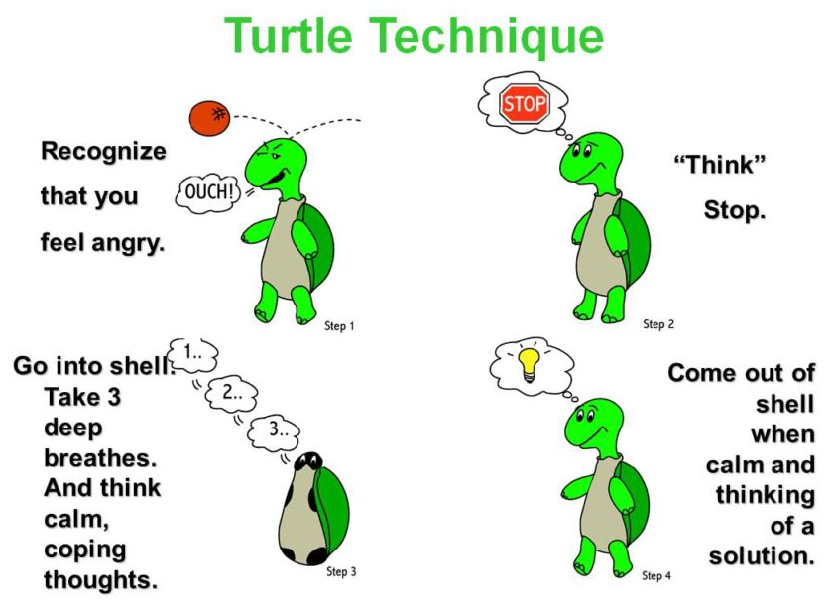
BKT depresije djece i adolescenata

Slide 36
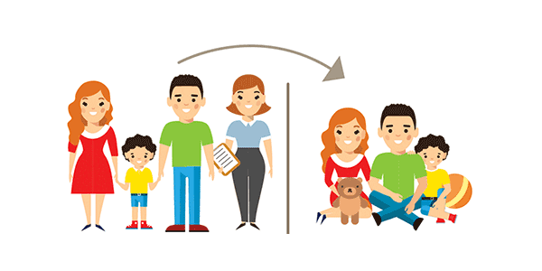
BKT depresije djece i adolescenata
Roditelji – koterapeuti i/ili kopacijenti
Uključivanje u terapiju usporedno s djetetom!
Podrška djetetu u usvajanju i primjeni naučenih tehnika i vještina
Indirektno podučiti roditelje iste tehnike i vještine
Naučiti roditelje vještine koje:
poboljšavaju njihovo ponašanje
poboljšavaju komunikaciju
smanjuju konflikte
pomažu djetetu uočiti
pomažu djetetu promijeniti negativne misli
Potkrepljenje pozitivnog ponašanja vs. kritiziranje negativnog ponašanja i kažnjavanje
Planiranje ugodnih aktivnosti
Razgovor i vještine komunikacije
Identifikacija emocija
Tehnike rješavanja problema
Rješavanje interpersonalnih problema i konflikata
Kognitivna restrukturacija

Slide 37
Poteškoće u tretmanu
Motivacija
Psihopatologija roditelja – depresija, poremećaji ličnosti, ovisnosti, itd.
Okolinski čimbenici – obiteljska disfunkcija, zlostavljanje, socioekonomski problemi, vršnjaci, škola, …
Razvojna ograničenja
Komorbiditet

Slide 38

Rad na prevenciji relapsa i recidiva
Osamostaljivati dijete
Prepoznavanje situacija / rješenja
Predvidjeti buduće visokorizične / opasne situacije
Postaviti realne ciljeve
Generalizacija napretka
Povećati toleranciju na male oscilacija
Identifikacija PV i BV
Razvoj pozitivne sheme selfa
Booster - seanse za dijete i roditelje
Prepoznavanje ponovnih znakova moguće nove epizode (dijete/adolescent i roditelji) – reagirati na vrijeme, uključivati u terapiju

Slide 39

BKT dječje i adolescentne depresije
Hvala na pažnji! ☺

